Slide 1
ЭКСПЕРИМЕНТИРУЕМ ВМЕСТЕ С МАМОЙ
ввв
ПОЗНАВАТЕЛЬНО-ИССЛЕДОВАТЕЛЬСКИЙ ПРОЕКТ
ПОДГОТОВИТЕЛЬНАЯ ГРУППА
Автор-руководитель проекта: Коровкина Евгения Александровна,
воспитатель МАДОУ «Детский сад № 104», 2014-2015 учебный год

Slide 2
Актуальность проекта:
Экспериментирование — эффективный метод познания закономерностей и явлений окружающего мира, является одной из актуальнейшей проблем современности.
Главное достоинство экспериментирования в том, что оно даёт детям реальные представления о различных сторонах изучаемого объекта, о его взаимоотношениях с другими объектами и средой обитания.
В детском экспериментировании наиболее мощно проявляется собственная активность детей, направленная на получение новых знаний, сведений.
Экспериментирование связано со всеми видами деятельности, такими, как наблюдение и труд, развитие речи, изобразительная деятельность, ФЭМП.
Экспериментирование вместе с мамой дает дополнительную возможность ребенку сблизится с близким человеком , опираясь на общность интересов

Slide 3
Цель:
Обогатить знания детей об экспериментировании, научить применять на практике эти методы
Задачи:
Побуждать к исследовательской деятельности, экспериментированию
Учить выдвигать гипотезы, делать умозаключения и выводы
Формировать целостную картину мира, расширять кругозор детей.
Развивать познавательную активность, любознательность, наблюдательность, мелкую моторику рук.
Развивать логическое мышление при выборе способа действия.
Расширять и углублять знания и представления ребенка об окружающих его предметах.
Активизировать словарь ребенка
Воспитывать внимательность, аккуратность, осторожность при работе с опасными предметами.
Планируемые результаты:
Дети активно и доброжелательно взаимодействуют с родителями, педагогом и сверстниками в решении игровых проблемных задач; высказывают свою точку зрения; проявляют интерес к исследовательской деятельности; самостоятельно, основываясь на предыдущий опыт (с мамой), демонстрируют эксперимент перед сверстниками.

Slide 4
I. Подготовительный этап:
Разработка плана проекта «Экспериментируем вместе с мамой».
Разработка перспективного тематического плана работы с детьми.
Подготовка методической литературы.
Подборка схем с иллюстрированным поэтапным описанием опыта для папки «Мы – экспериментаторы»
Подготовка дидактического и практического материала для проведения опытов.
Оформление информационно-просветительского материала для родителей в виде папки-передвижки.
Помощь родителей в пополнении материалами папки «Мы – экспериментаторы»

Slide 5
II. Основной этап:
Беседа с детьми на тему: «Осторожность при работе с опасными предметами».
Обучающая демонстрация опыта «Извержение вулкана» с подробным проговариванием всех этапов эксперимента ( цель – обучить ребенка последовательному показу опыта)
Обучение детей составлению схем –подсказок для демонстрации опыта
Выбор ребенком вместе с родителем определенного опыта, обучающая демонстрация опыта дома с поэтапным фотографированием.
Составление ребенком схем- подсказок для выбранного опыта

Slide 6
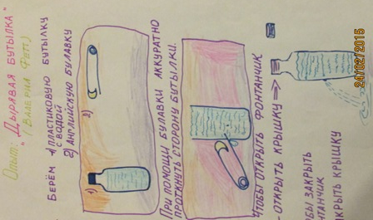
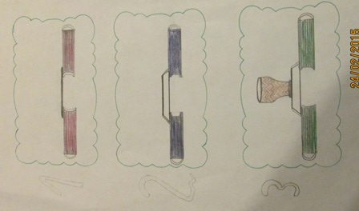
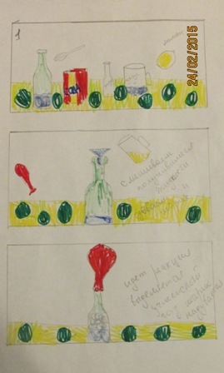
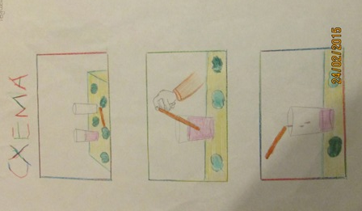
Схемы –подсказки , сделанные детьми и их родителями для демонстрации опытов

Slide 7
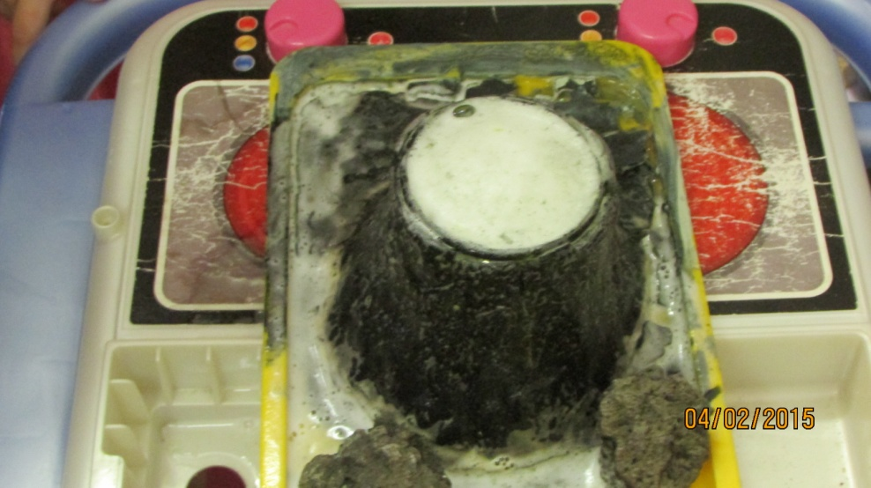
Демонстрация опыта «Извержение вулкана»

Slide 8
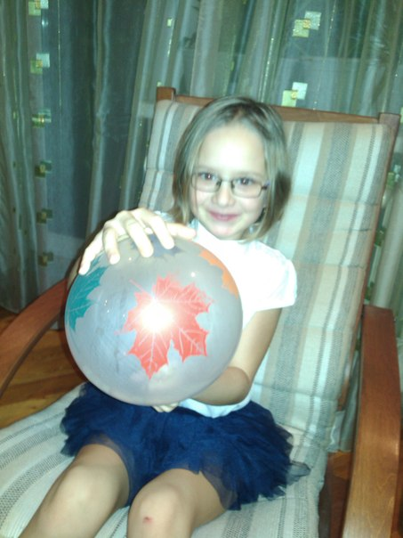
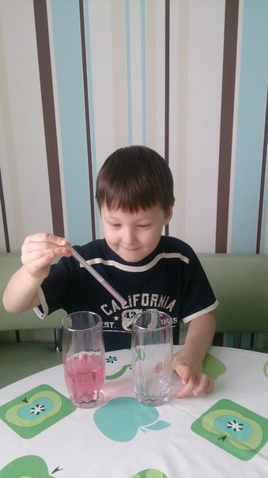
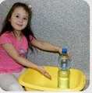
Эксперименты с мамой!

Slide 9
III. Заключительный этап:
Презентация проекта «Экспериментируем вместе с мамой».
НОД « Мы – экспериментаторы»
Оформление схем – подсказок в папку «Мы – экспериментаторы» для дальнейшего использования детьми

Slide 10
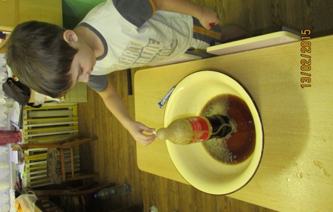
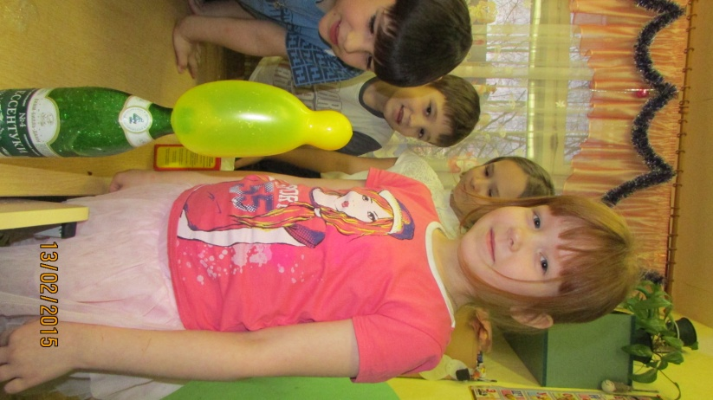
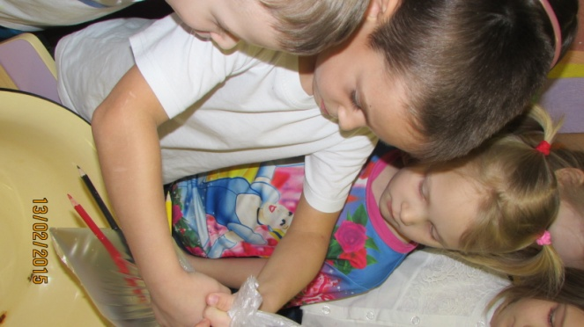
Мы – экспериментаторы!

